Slide 1
Herzlich willkommen im Fachbereich Angewandte Ingenieurwissenschaften berufsbegleitende Studiengänge
Informationen rund um das Studium

Slide 2
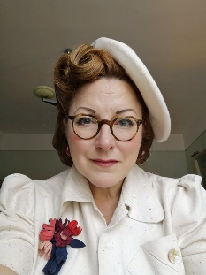
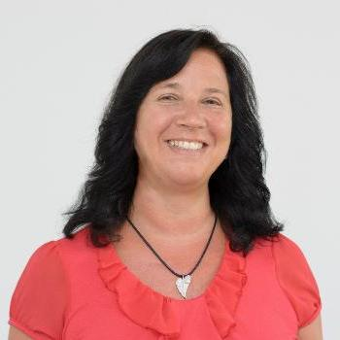
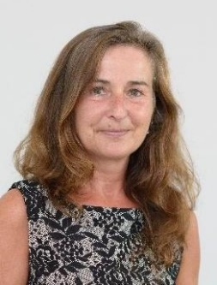
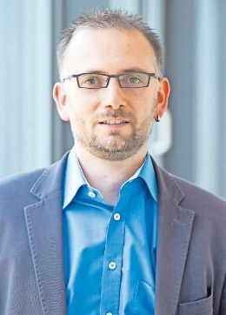
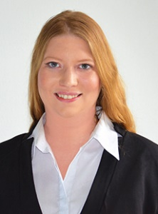
Das Dekanat
Öffnungszeiten:
Mo-Do 09:00 – 12:00 Uhr (Krahl/Lehmann)
Fr 10:30 – 12:00 Uhr (Krahl/Lehmann)
Tel: 0631 – 3724 - 2201
- 2301
- 2300
E-Mail: dekanat-aing@hs-kl.de

Slide 3
Das Dekanat
Dekan Prof. Dr. Reiner
Prodekan Prof. Dr. Glöser
Dekanat Frau Kindopp
Frau Krahl
Frau Lehmann
Frau Würkner

Slide 4
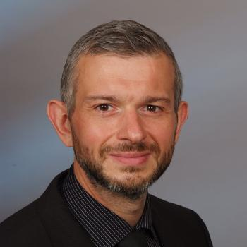
Der Studiengangsleiter
Prof. Dr. Peter Starke

Slide 5
 | Prof. Dr. Peter Starke
Aufgabe | Studiengangsleiter (zusammen mit Prof. Dr. Hielscher)
Studium | Studium: Maschinenbau (Diplom, Abschluss 2002) Promotion: Bereich Werkstoffkunde/Ermüdung (Abschluss 2007) Habilitation: Bereich Werkstofftechnik (Abschluss 2020)
Jahrgang | 1977
an der HS KL seit | WS 2018
Beruflicher Werdegang | Lehrstuhl für Werkstoffkunde, TU Kaiserslautern Fraunhofer IZFP, Saarbrücken Lehrstuhl für zerstörungsfreie Prüfung und Qualitätssicherung, Universität des Saarlandes Fachgebiet Werkstoffkunde und Werkstoffprüfung, Hochschule Kaiserslautern
Arbeitsgebiete | Werkstoffkunde, Werkstoffprüfung, Ermüdung, ZfP, Lebensdauerberechnungskonzepte
Hobbies | Sport, Musik, Campen

Slide 6
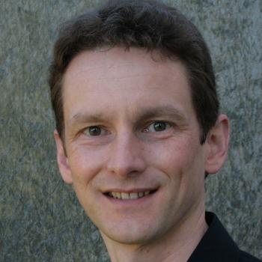
Der Studiengangsleiter
Prof. Dr. Torsten Hielscher

Slide 7
 | Prof. Dr. Torsten Hielscher
Aufgabe | Studiengangsleiter (zusammen mit Prof. Starke)
Studium | Studium: Wirtschaftsingenieurwesen (Diplom, Abschluss 2002) Promotion: Bereich Fertigungstechnik (Abschluss 2008)
Jahrgang | 1977
an der HS KL seit | WS 2012/13
Beruflicher Werdegang | Lehrstuhl für Fertigungstechnik und Betriebsorganisation, TU Kaiserslautern Schaeffler Technologies AG, Homburg Fachgebiet Produktionstechnik, Hochschule Kaiserslautern
Arbeits-gebiete | Fertigungstechnik, Spanende Bearbeitung
Hobbies | Musik

Slide 8
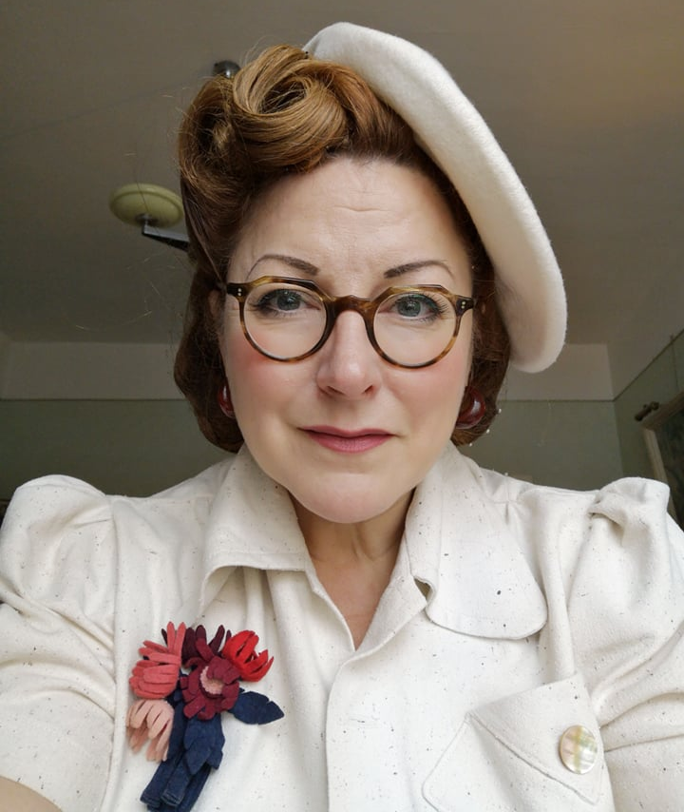
Die Studiengangskoordinatorin
Miriam Würkner (M. A.)

Slide 9
 | Miriam Würkner (M.A.)
Aufgabe | Studiengangskoordinatorin
Studium | Germanistik/BWL/Jura an der TU Darmstadt
Jahrgang | 1973
an der HS KL seit | WS 2016
Beruflicher Werdegang | PerformaXX Aktienanalyse, München WEKA Fachverlag, Augsburg Baker, Tilly und Roelfs Wirtschaftsprüfung, München Studiengangskoordinatorin HS KL, FB IMST, Zweibrücken Studiengangskoordinatorin HS KL, FB AING, Kaiserslautern
Arbeitsgebiete | Aktienanalyse, Arbeitsrecht, Lektorat
Hobbies | Gärtnern (das ist mein Sport), Schneiderei, Literatur, Living History

Slide 10
Der Fachschaftsrat AING

Slide 11
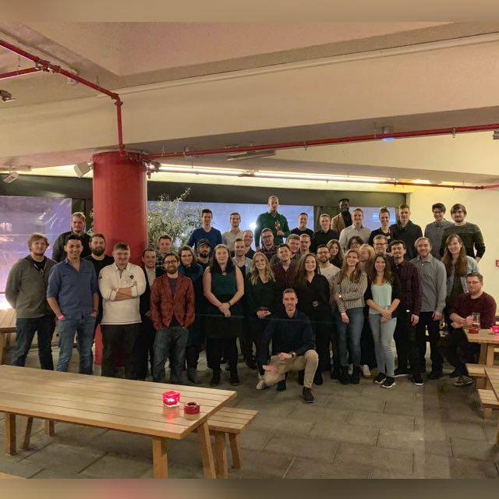
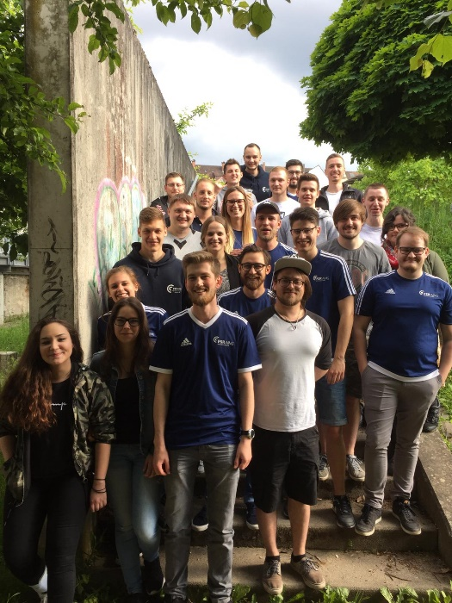
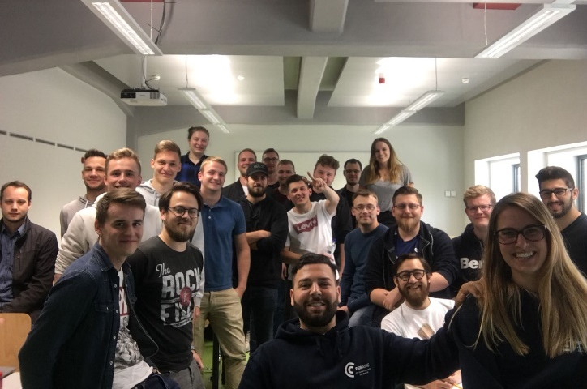
Wer wir sind

Slide 12
Was wir tun
Studierende organisieren sich selbst!
Verkaufen Skripte, Altklausuren und Büromaterial
Vertreten euch in den Hochschulgremien
Sind euer Ansprechpartner bei Problemen
Helfen bei und organisieren Veranstaltungen

Slide 13
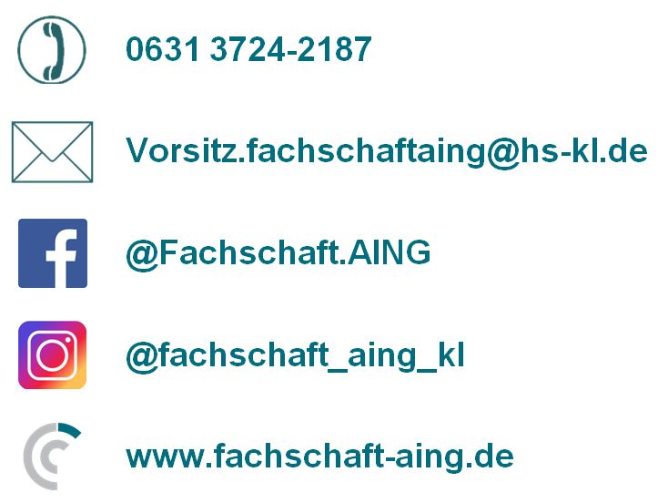
Kontakt

Slide 14
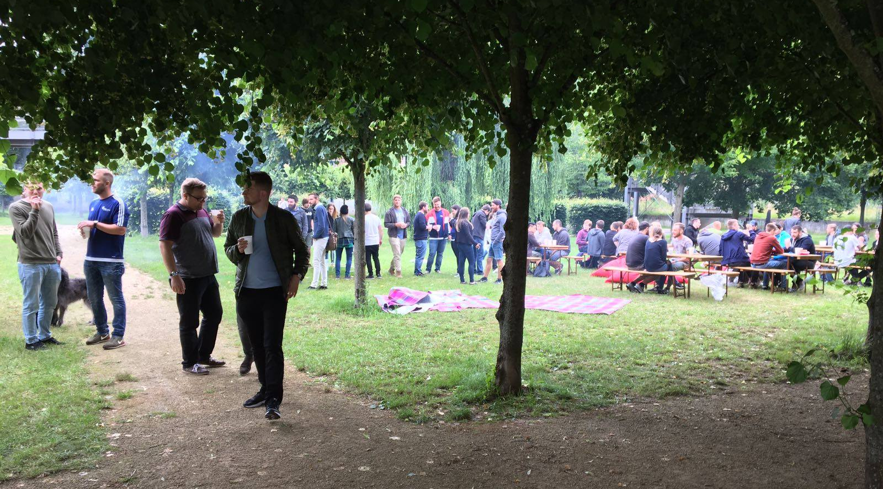
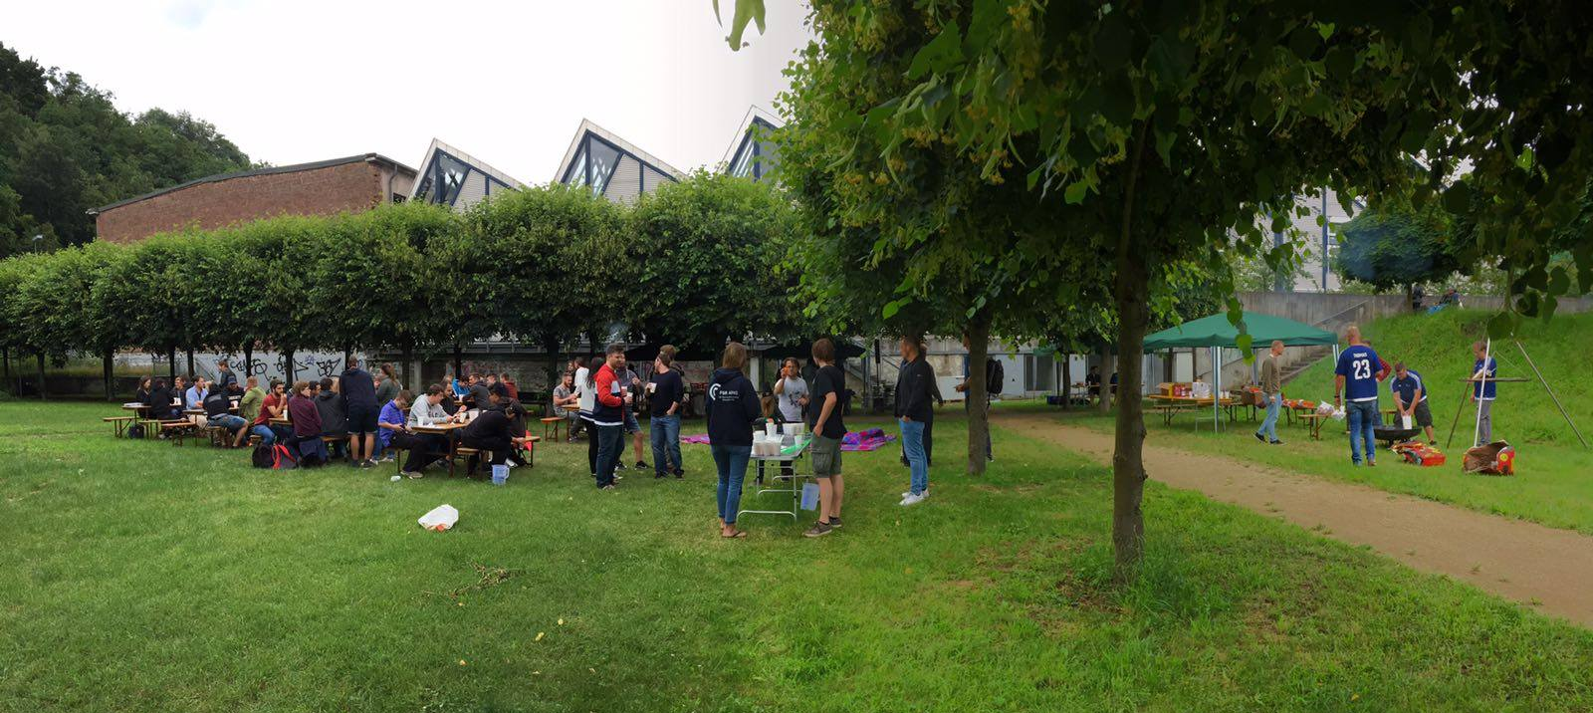

Slide 15
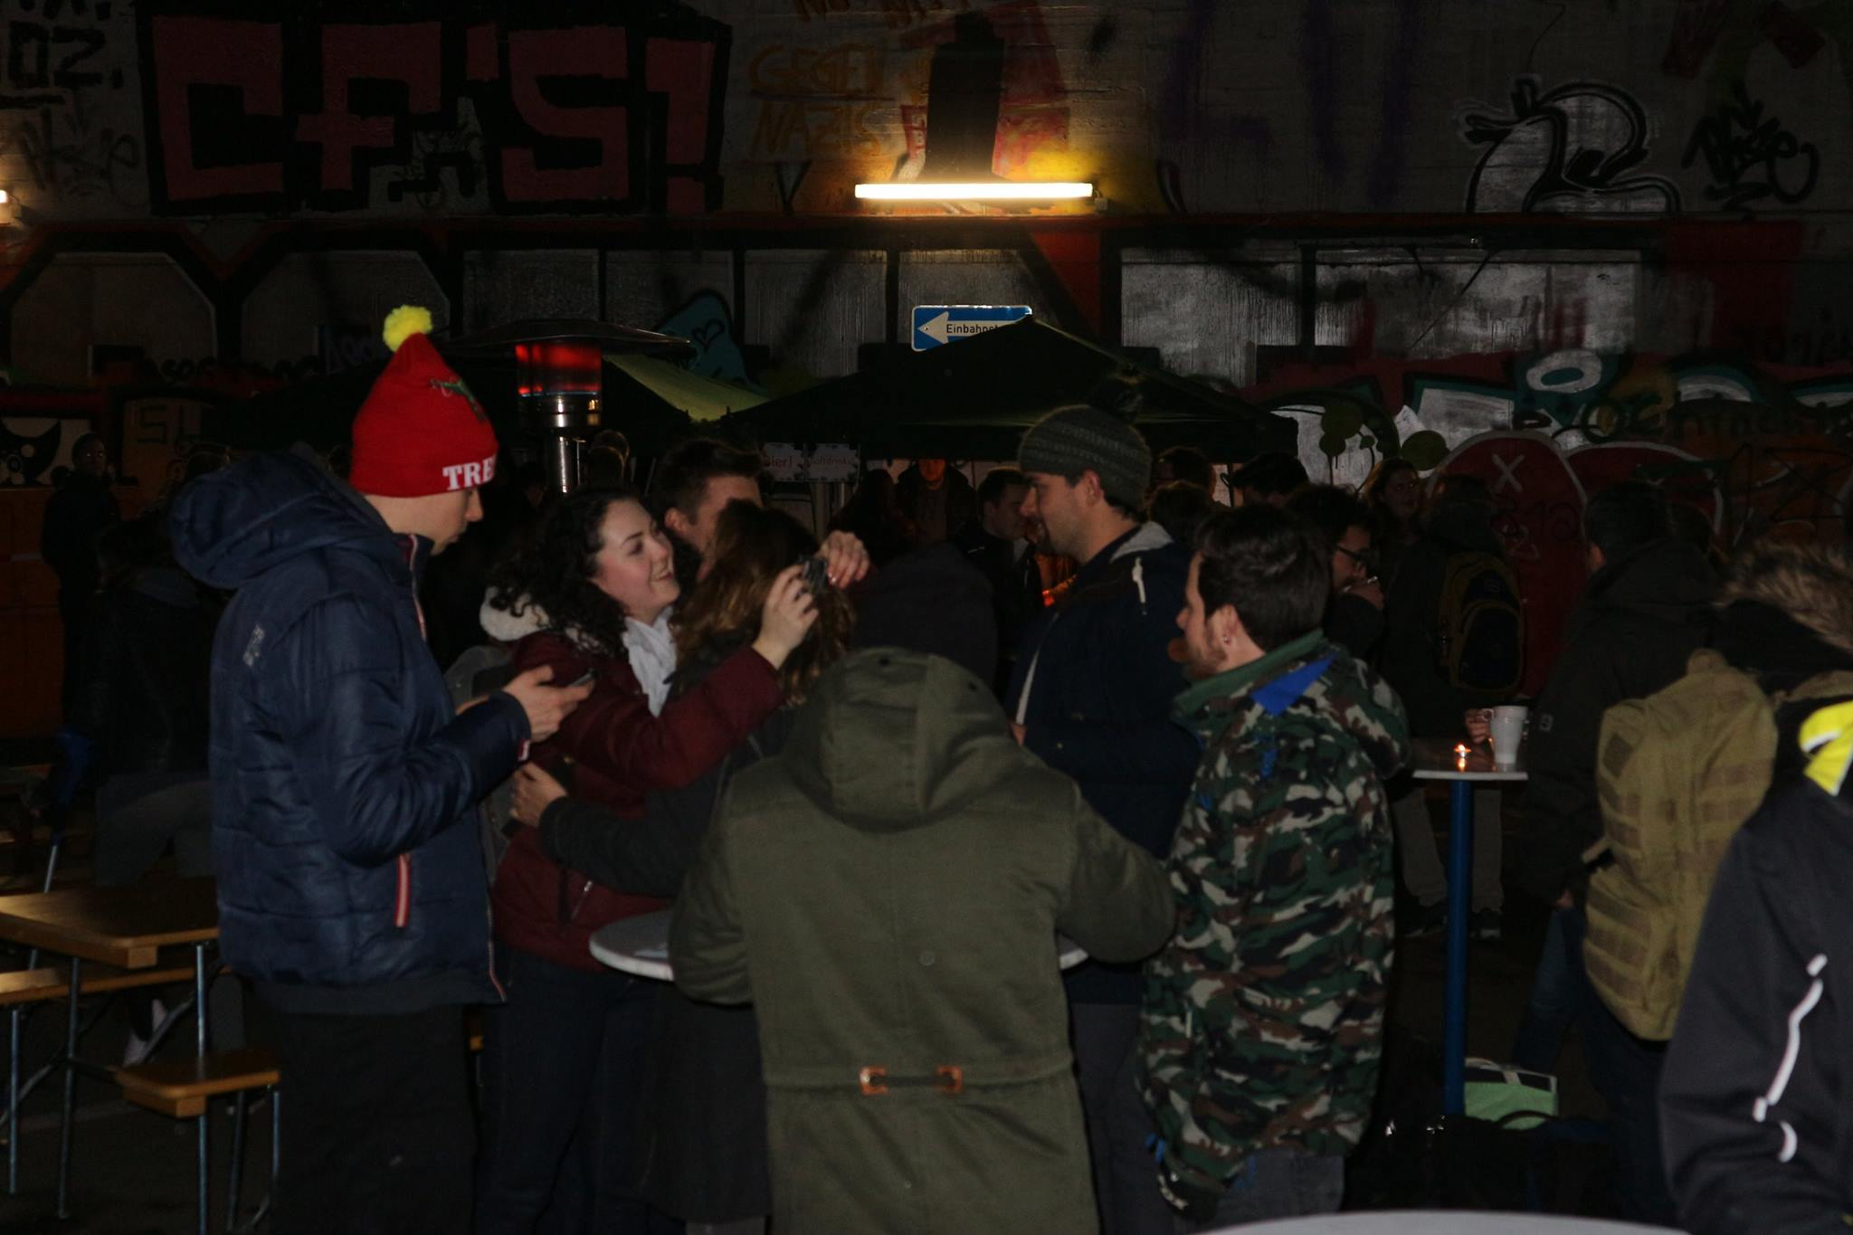
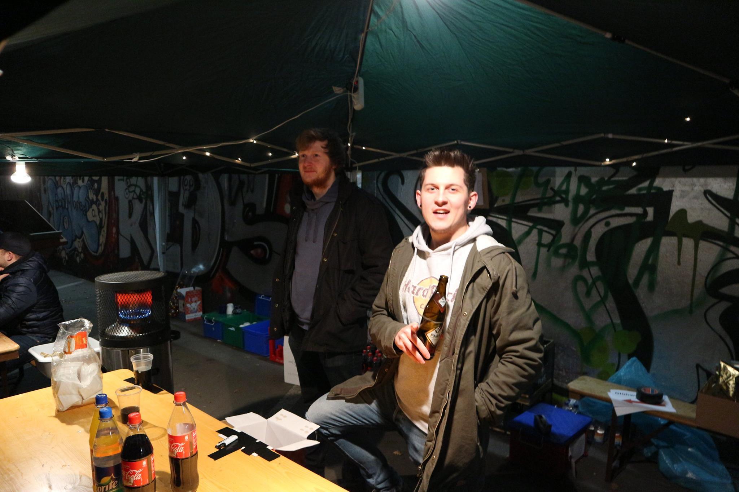

Slide 16
Prüfungen/Prüfungsamt
Ansprechpartner
Jeannette Krob
(Berufsbegleitender Bachelor)
Jeannette.krob@hs-kl.de
0631- 3724 2191

Slide 17
Die Homepage der HS
Wichtige Logins

Slide 18
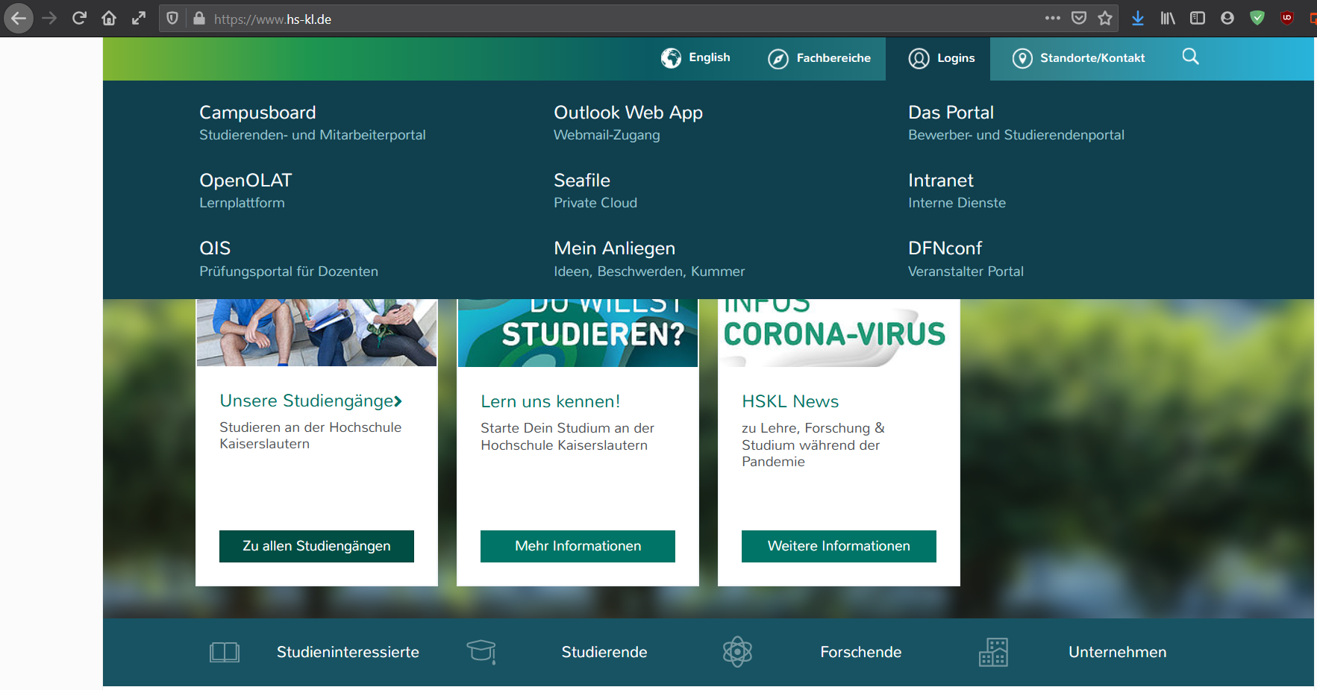

Slide 19
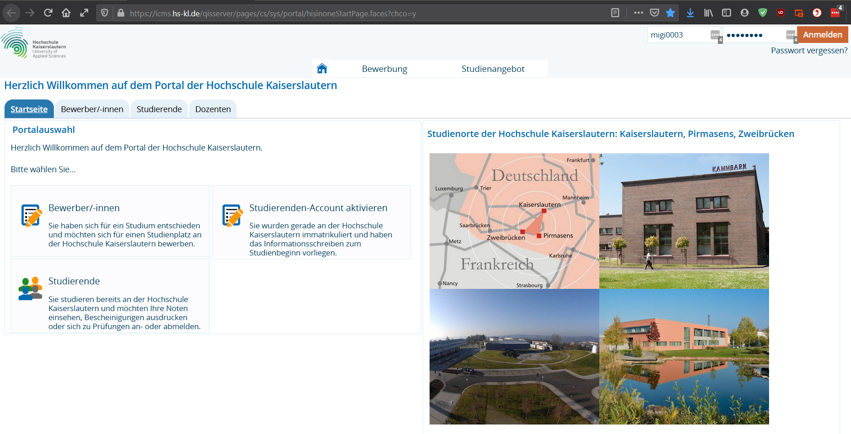

Slide 20
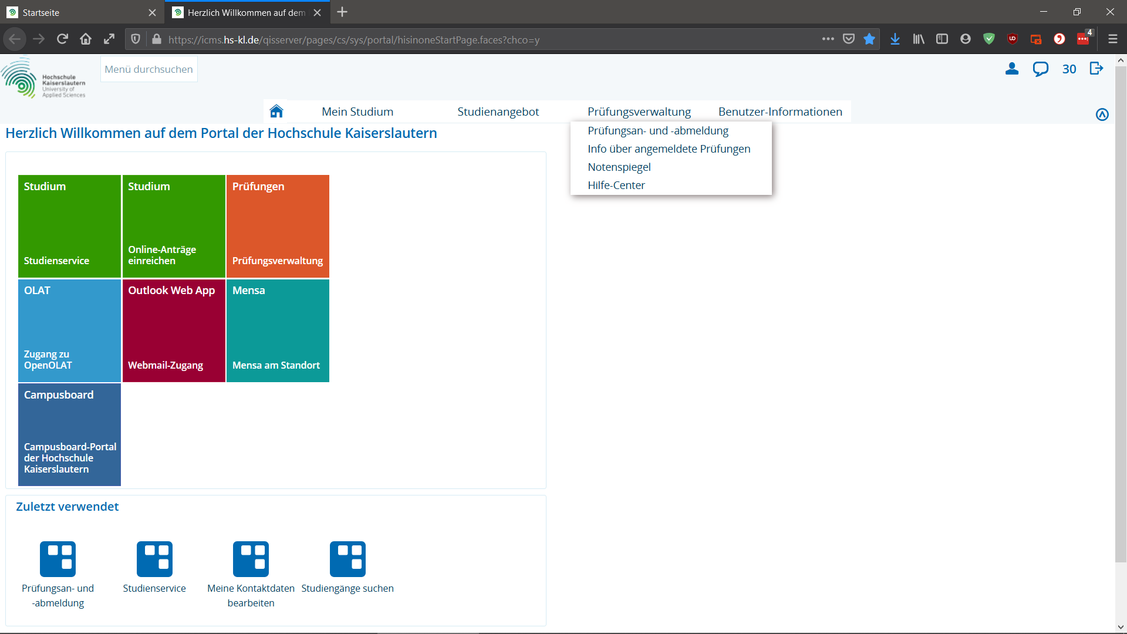

Slide 22
Wo finde ich meinen Stundenplan?
Vorlesungspläne
Die Vorlesungspläne finden Sie auf der
Homepage des Fachbereichs unter
https://www.hs-kl.de/angewandte-ingenieurwissenschaften/studierende/vorlesungsplaene
Oder in OLAT in Ihrem Dachkurs unter dem Punkt „Organisation und Service“

Slide 23
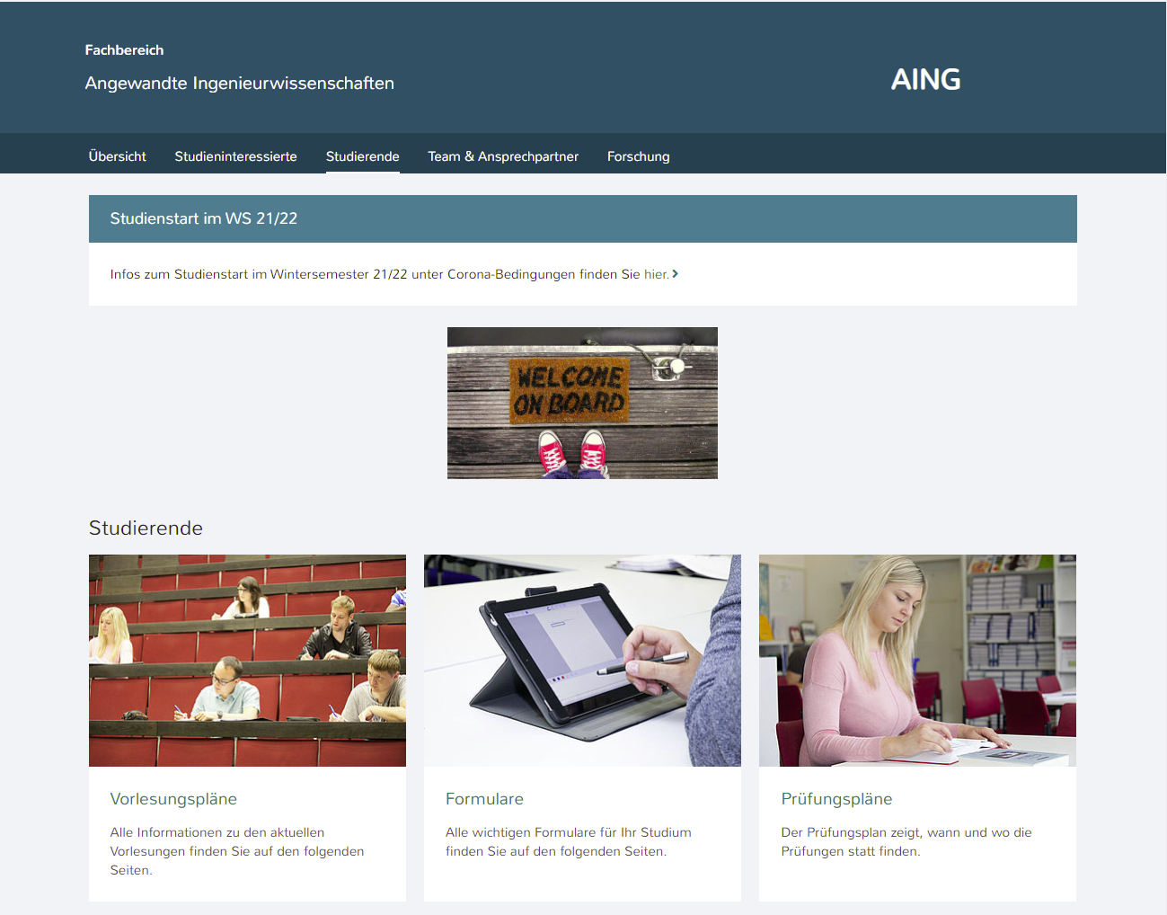
Vorlesungspläne

Slide 24
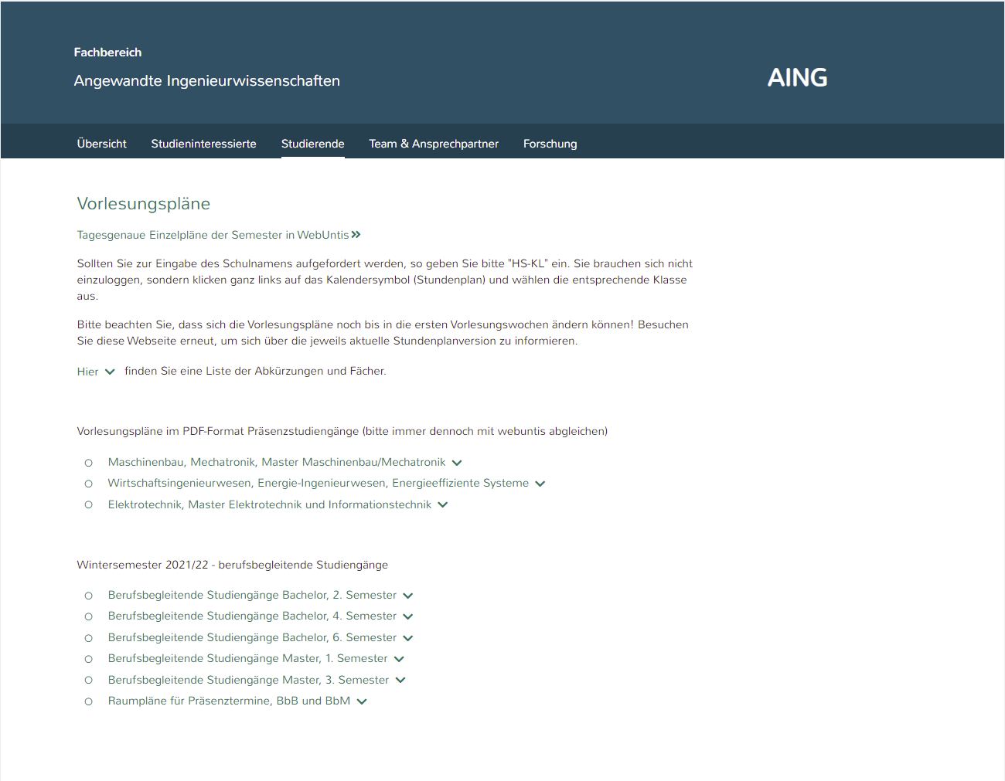
Vorlesungspläne

Slide 25
Infos
Der Fachbereich betreibt mehrere Mailinglisten zu Information der Studierenden
Alle Studierenden des Fachbereichs AING werden automatisch mit ihrer studentischen E-Mail in ihre relevanten Listen eingetragen
PRÜFEN SIE IHRE MAILS regelmäßig, um keine wichtigen Informationen zu verpassen!
(Ggf. können Sie hierzu die Mails aus dem Studium auch auf Ihre private Mail umleiten.)

Slide 26
Prüfungsinfo
Elektronische Prüfungsanmeldung
Die Anmeldung zu Prüfungsleistungen (Klausuren, …) und Studienleistungen (Laboren, Übungen, ….) erfolgt (fast immer) elektronisch über Das Portal. Ausnahmen sind im Prüfungsplan vermerkt.
Termine der Anmeldung im Sommersemster:
01.04. bis 20.04.2021
Wer die Anmeldung verpasst, darf nicht mitmachen!

Slide 27
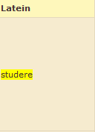
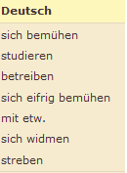
Ratschläge
Wichtige Hinweise
Beachten Sie Termine!
Beachten Sie Aushänge und Mitteilungen der Dozenten!
Lassen Sie sich in Zweifelsfällen von Fachleuten beraten!
Nutzen Sie das Angebot der Sprechstunden, falls Sie unsicher sind – oder melden Sie sich bei Frau Würkner! Wir können nur helfen, wenn Sie fragen!

Slide 28
Essen und Trinken
Mensa Campus Kammgarn

Slide 29
Autoload
An der Mensa- und Cafeteria-Kasse bargeldlos die Chipkarte aufwerten
zunächst an der Kasse registrieren lassen
keine Zeit verschwenden am Aufwerter
kein Bargeld mehr nötig
Kosten entstehen nur bei einer
Rücklastschrift mangels Deckung
SEPA-Lastschriftmandat
die Teilnahme ist freiwillig und kann jederzeit widerrufen werden
das Kartenguthaben kann frühestens 48 Stunden nach Aufwertung ausbezahlt werden

Slide 30
Viel Spaß im Studium!

Slide 31
OpenOLAT
Das Lernmanagementsystem der Hochschule Kaiserslautern

Slide 32
Das Referat Digitales & Medien
- Digitale Infrastruktur -
rnll@hs-kl.de
https://rnll.hs-kl.de/support

